Slide 1
实验环境配置教程

Slide 2
实验基本环境
1.操作系统：
推荐Ubuntu，windows和mac也可以，不建议虚拟机，虚拟机性能太低。但是考虑到大部分同学都是windows系统，本次所有演示都基于windows，其他系统类似。
2.软件要求：
Anaconda最新版本：https://www.anaconda.com/
pytorch-1.4：https://pytorch.org/
pycharm-社区版：https://www.jetbrains.com/pycharm/download/#section=windows
NVIDIA驱动，CUDA和cuDNN（可选）：本次使用cpu进行训练模型，不涉及显卡加速的内容，感兴趣的同学可以自行学习，显卡可以加快训练速度。
3.pytorch基础教程
参考网址https://github.com/zergtant/pytorch-handbook，这里介绍了一些pytorch的基础教程，后期的代码难度会比这个教程稍高一点，请大家好好提前看一下

Slide 3
Anaconda
1.Anaconda简介
Anaconda指的是一个开源的Python发行版本，其包含了conda、Python等180多个科学包及其依赖项。同时Anaconda也是一个python的环境管理软件，可以使用Anaconda创建多个虚拟的python环境，本次不涉及python环境的管理，大家将Anaconda认为就是python即可。

Slide 4
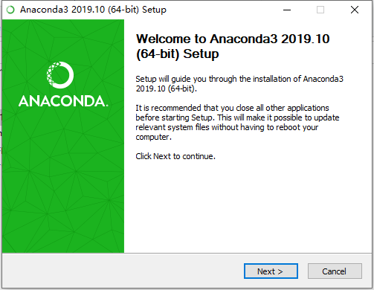
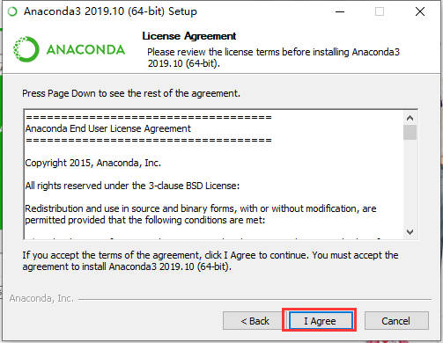
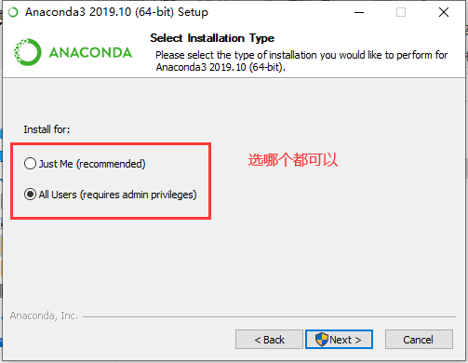
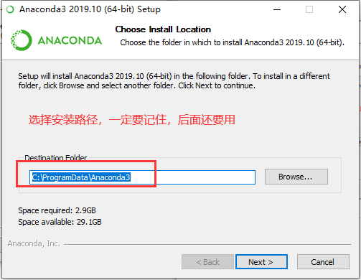
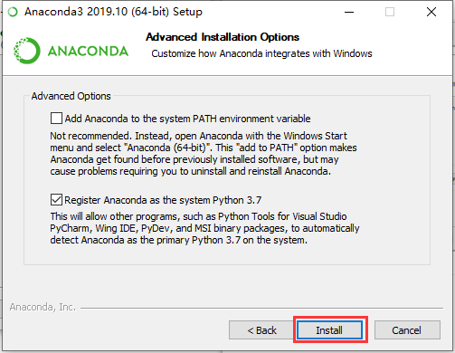
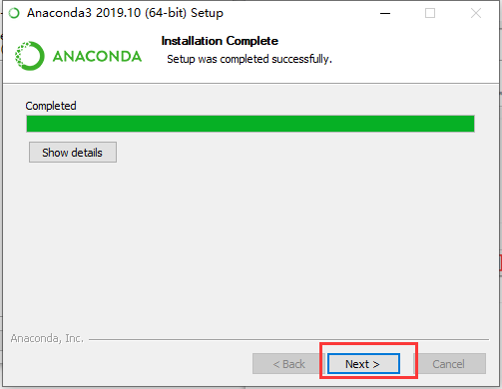
Anaconda
2.Anaconda安装

Slide 5
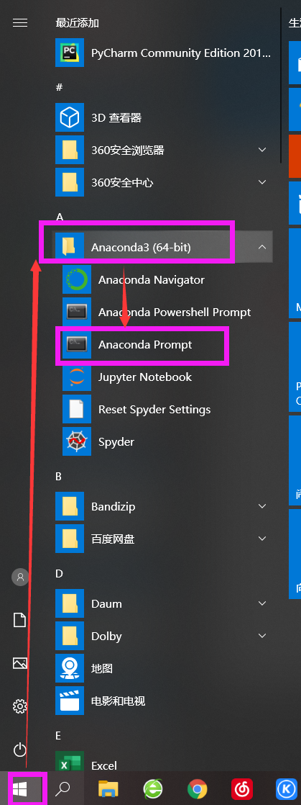
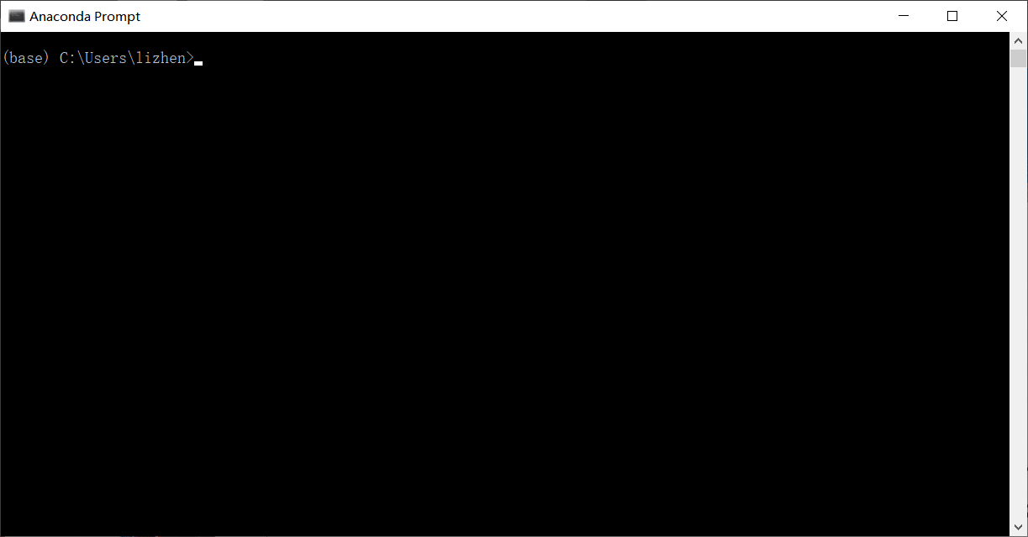
Anaconda
3.Anaconda及pip修改清华源
为了保证国内的下载python拓展包速度，我们需要修改anaconda的下载源，修改方法参考：https://mirror.tuna.tsinghua.edu.cn/help/anaconda/
我们在上一页安装好anaconda之后，我们使用的时候，按照下图的方式点击Anaconda Prompt开头的选项，然后弹出一个命令行窗口，之后的修改anaconda清华源的时候，输入的命令都要在这个命令窗口中执行。

Slide 6
Anaconda
3.Anaconda及pip修改清华源
根据上一页网址中给出的修改方式，我们需要先输入命令：
conda config --set show_channel_urls yes
然后我们可以在c盘的以下路径中找到.condarc文件：
C:\Users\你的计算机名\ .condarc
最后将上一页网址中的内容替换掉原来.condarc文件的内容即可。

Slide 7
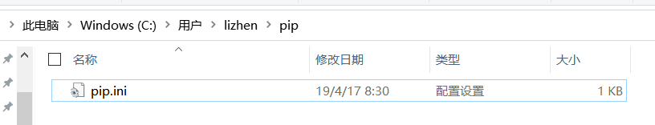
Anaconda
3.Anaconda及pip修改清华源
之后是pip的清华源修改方式，虽然conda可以代替pip，但是有些时候，conda的安装速度太慢了，所以这里再修改一下pip的清华源。
在路径“C:\Users\你的计算机名字 ” 下面，新建文件夹pip，然后将文件pip.ini放到文件夹pip下面即可：

Slide 8
Anaconda
4.Anaconda及pip的简单使用
首先打开Anaconda Prompt，然后安装包，我们可以使用以下任意一个命令：
conda install 包名 或者
pip install 包名
如果想了解更多anaconda的用法，参考链接：
https://www.zhihu.com/question/58033789

Slide 9
Pytorch
1.Pytorch简介
pytorch是一个基于Python的可续计算包，提供两个高级功能一个是具有强大的GPU加速的张量计算。另一个是包含自动求导系统的的深度神经网络。大家可以认为pytorch是一个可以简化我们代码的框架，它将一些常见的模型和神经网络代码封装好，可以给我们直接调用，让我们专注于模型的设计而不是代码的调试。

Slide 10
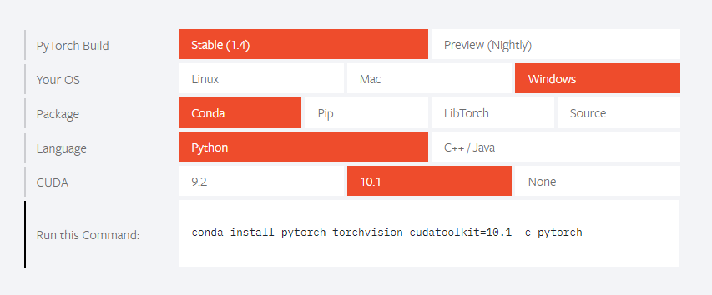
Pytorch
2.Pytorch安装
从https://pytorch.org/ 我们可以看到安装教程如下图，根据我们的需要选择，官网就可以提供给我们安装命令，但是很可惜，因为某些原因，直接使用官网的命令无法正常安装，所以我们提供下面的安装方式（见下一页）：

Slide 11
Pytorch
2.Pytorch安装
我们可以采用conda安装或者pip安装，对于使用Ubuntu系统并且已经修改了清华源的同学，直接使用以下两个任意一个命令即可：
conda install pytorch torchvision cpuonly或
pip install torch==1.4.0+cpu torchvision==0.5.0+cpu
对于window系统，我们采用离线安装包的方式安装，我们使用文件夹中的torch-1.4.0+cpu-cp37-cp37m-win_amd64.whl和torchvision-0.5.0+cpu-cp37-cp37m-win_amd64.whl两个文件，依次输入下面的两个命令即可（具体的见下页）：
pip install torch-1.4.0+cpu-cp37-cp37m-win_amd64.whl
pip install torchvision-0.5.0+cpu-cp37-cp37m-win_amd64.whl

Slide 12
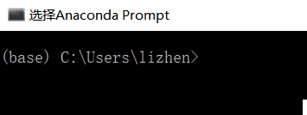
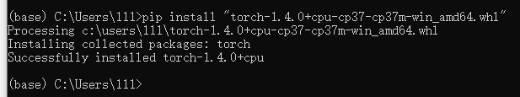
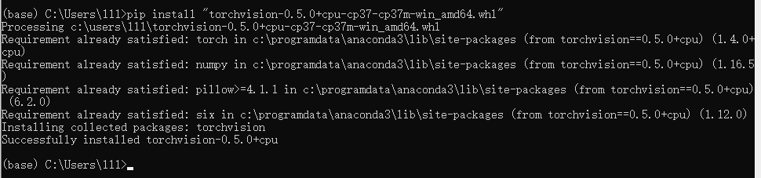
Pytorch
2.Pytorch安装
首先打开Anaconda Prompt，然后我们可以看到打开之后的命令行窗口的路径应该是在C:\Users\你的计算机名
然后我们将torch-1.4.0+cpu-cp37-cp37m-win_amd64.whl和torchvision-0.5.0+cpu-cp37-cp37m-win_amd64.whl两个文件放到上面的路径下面，然后我们输入上页中的命令：

Slide 13
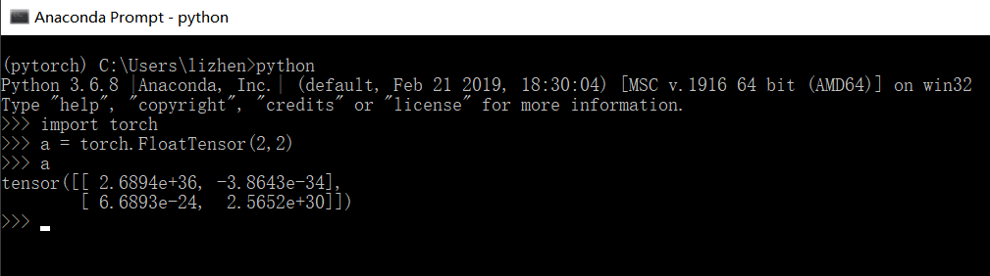
Pytorch
2.Pytorch安装
做完上面的操作，我们直接输入命令python，进行交互式的python环境，然后输入import torch，如果不报错，一般来说是安装成功了（请忽略下图中开头的pytorch，你们的应该是base）：

Slide 14
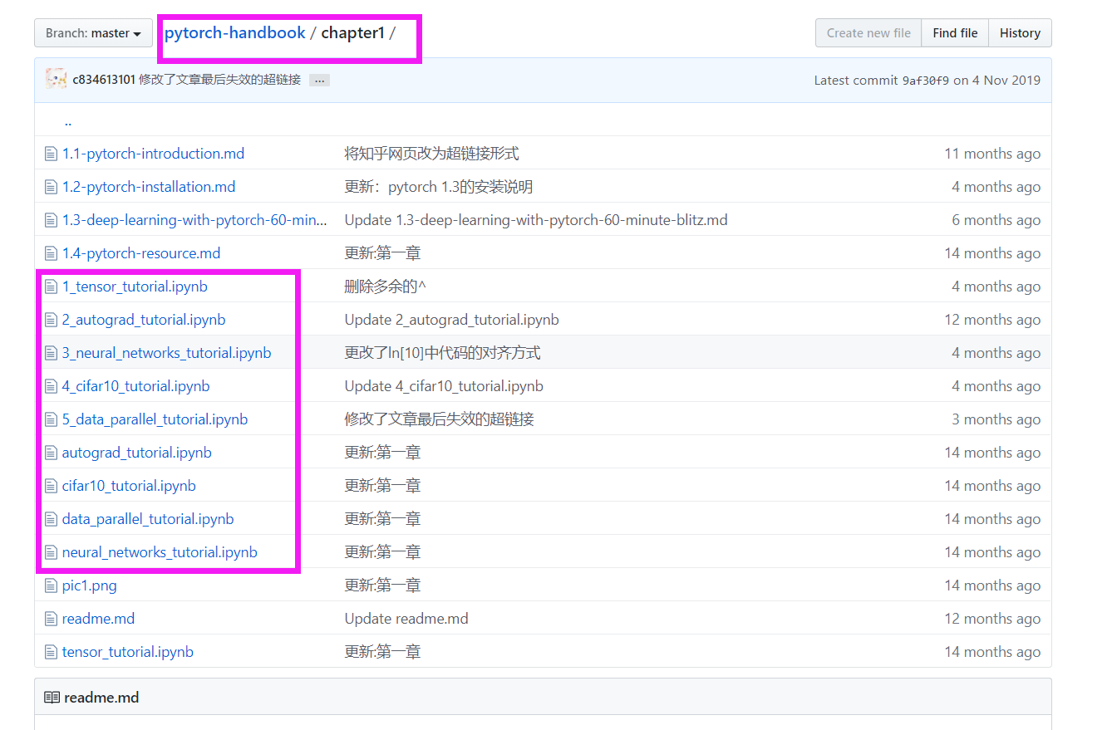
Pytorch
2.Pytorch基础教程
打开网页之后，进入到chapter1文件夹下面，ipynb结尾的是可以在jupyter notebook中打开的，md结尾的是网页版的教程，一般看ipynb结尾的就可以。你可以选择在线看，也可以下载下来看使用jupyter notebook看，anaconda中已经带有jupyter，使用方法请自行百度。

Slide 15
Pytorch
2.Pytorch基础教程及CNN、LSTM相关部分课程
https://study.163.com/course/courseMain.htm?courseId=1003223001
cs231n课程：里面介绍了CNN，LSTM等一些常用的深度学习算法，可以借鉴一些。 配套PPT放到了附带的“实验所需软件” 文件夹里面，相关代码可以上网搜索即可获得。
https://www.bilibili.com/video/av61620135?from=search&seid=11618914343644501215
cs224n课程：介绍了nlp方面的基础知识

Slide 16
pycharm
1.pycharm安装
pycharm对于电脑的要求比一般的IDE高，内存一般需要8G的电脑才能比较流畅的运行，建议大家使用社区版本，比专业版也轻便很多。
使用文件夹中的pycharm-community-2019.3.2.exe文件，一般来说，直接一直点击next（下一步）即可，安装完后就可以打开了。打开之前会需要你配置一些主题颜色之类的，全部默认即可。

Slide 17
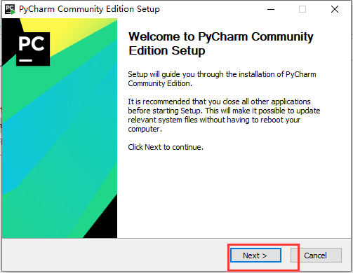
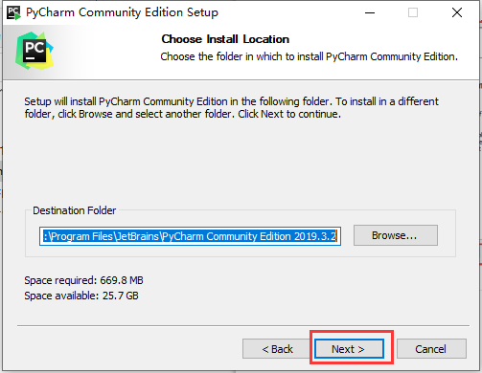
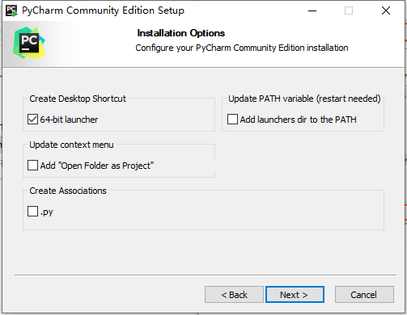
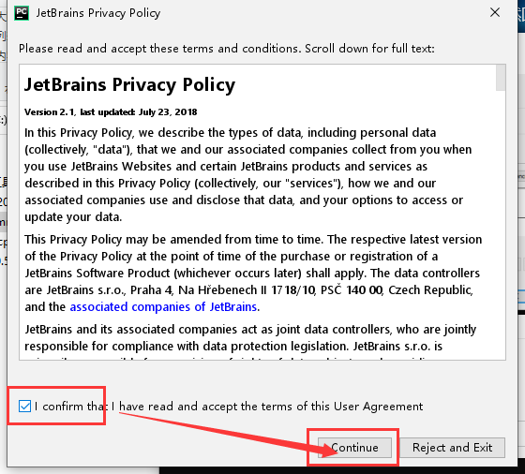
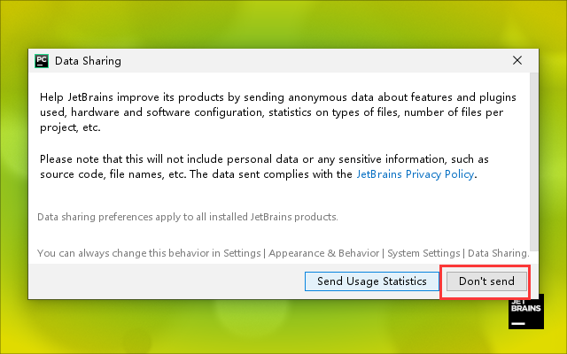
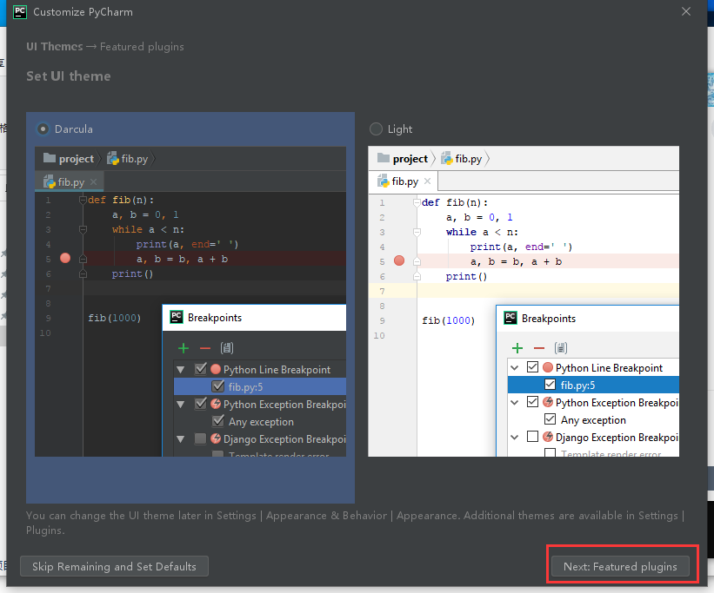
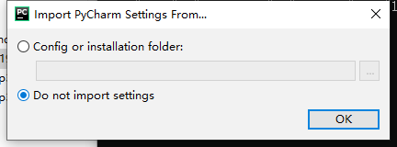
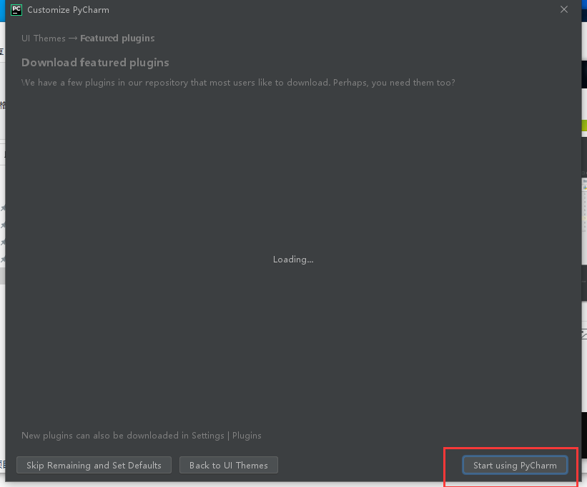
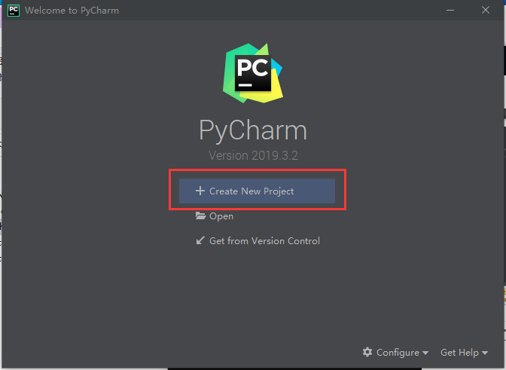
pycharm
1.pycharm安装
双击文件pycharm-community-2019.3.2.exe，然后基本就是一路next下去安装，安装完之后，我们启动pycharm
安装
启动

Slide 18
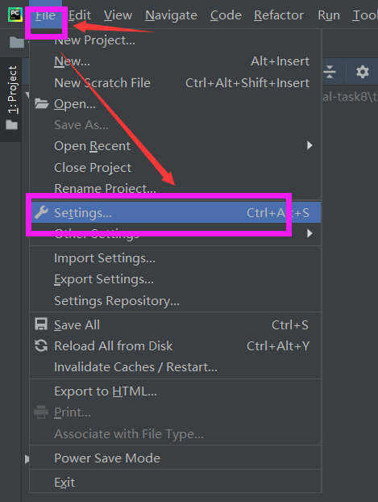
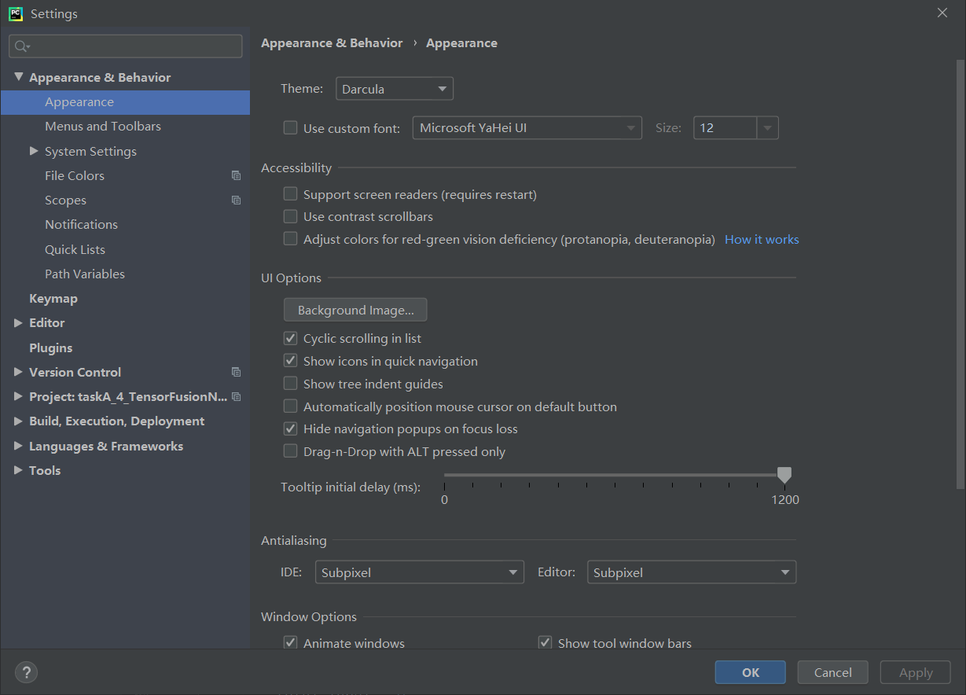
pycharm
2.pycharm的python环境配置（可以直接尝试第三步，可能pycharm会自动帮你把环境配置好）
打开pycharm，一次点击左上角的File->settings，弹出设置界面

Slide 19
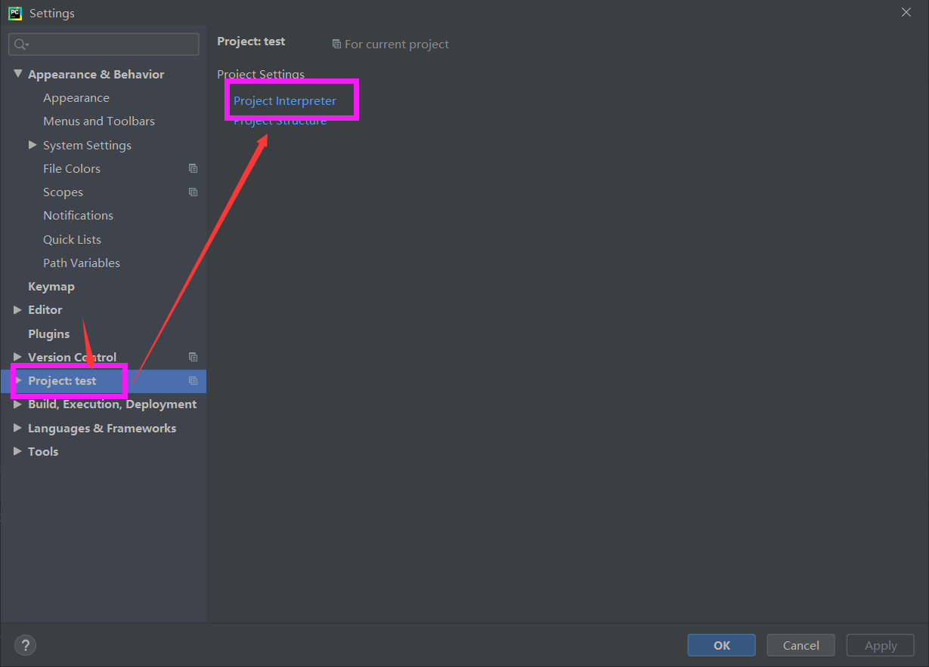
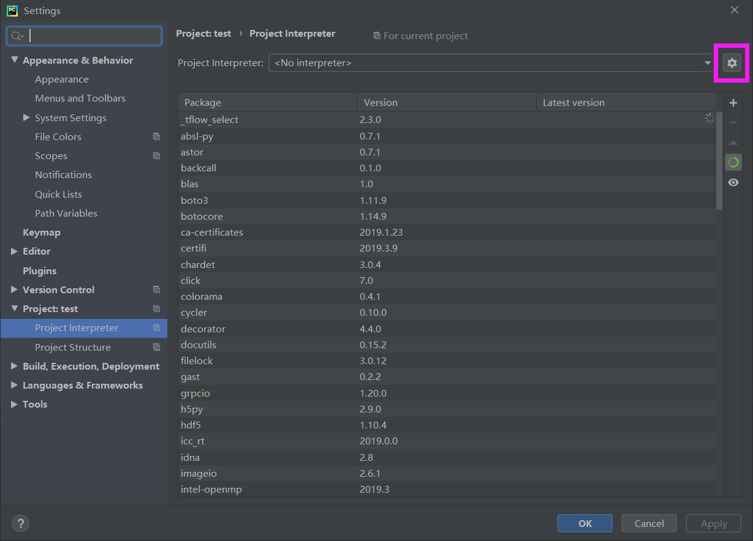
pycharm
2.pycharm的python环境配置
之后选择Project开头的选项，然后选择project Interpreter选项，之后点击齿轮小图标，选择Add选项

Slide 20
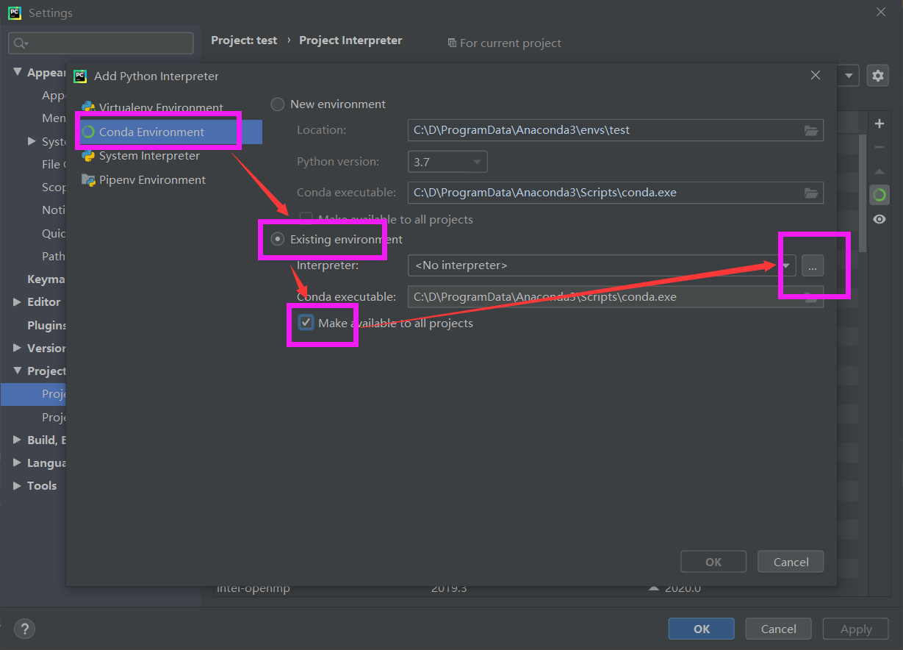
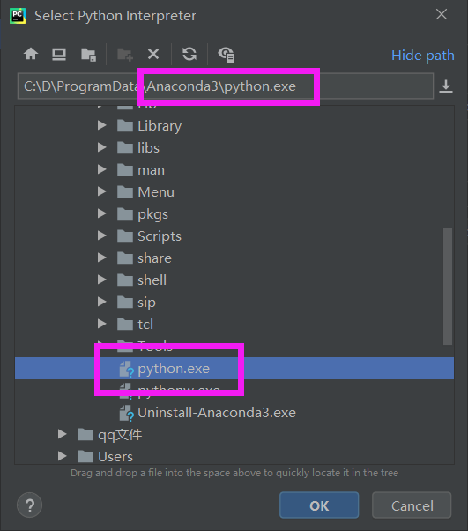
pycharm
2.pycharm的python环境配置
然后按下图顺序选择，选择你的anaconda的按照路径，然后找到Anaconda3下面的python.exe文件，点击ok即可，然后依次点击ok

Slide 21
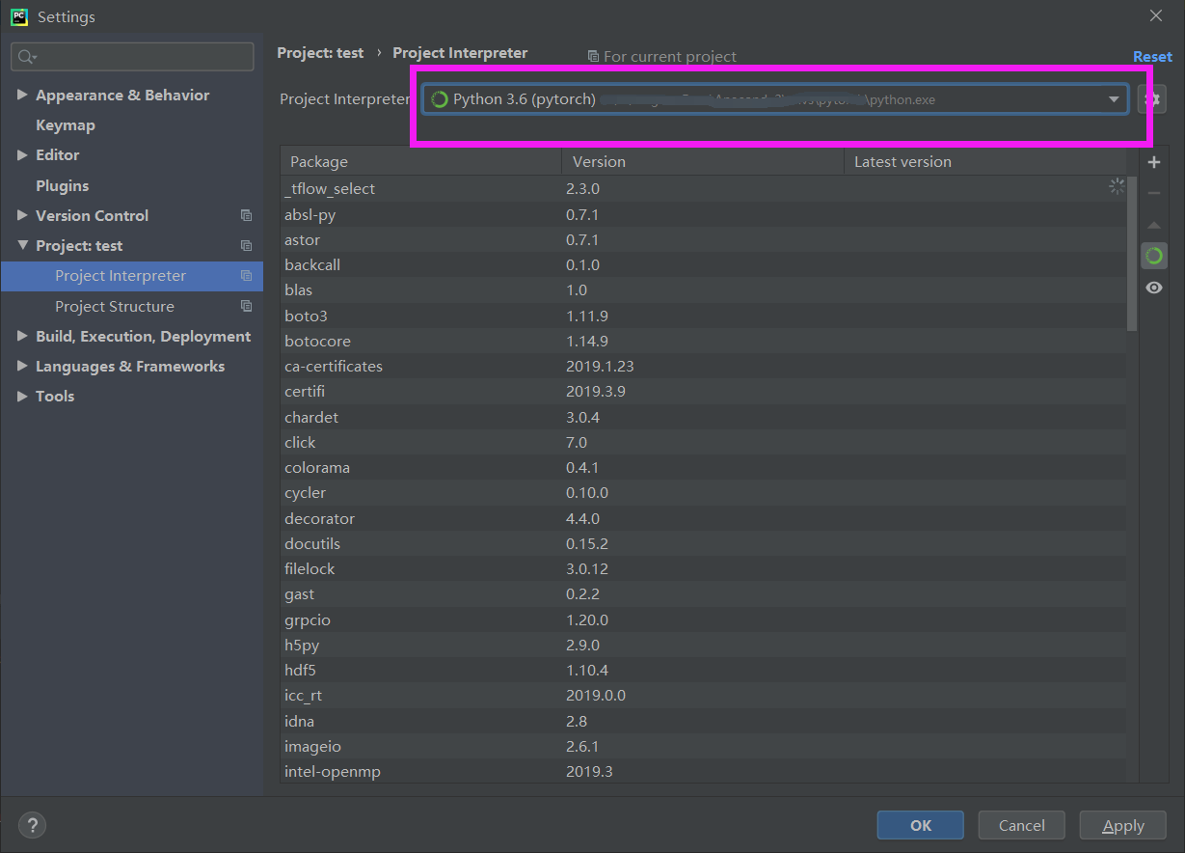
pycharm
2.pycharm的python环境配置
然后记得这里要选择上刚刚配置的那个环境，这个环境配置一次就可以了，下次再打开pycharm就不需要配置了

Slide 22
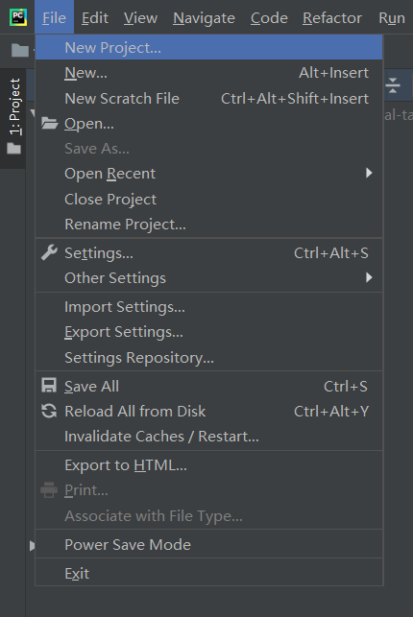
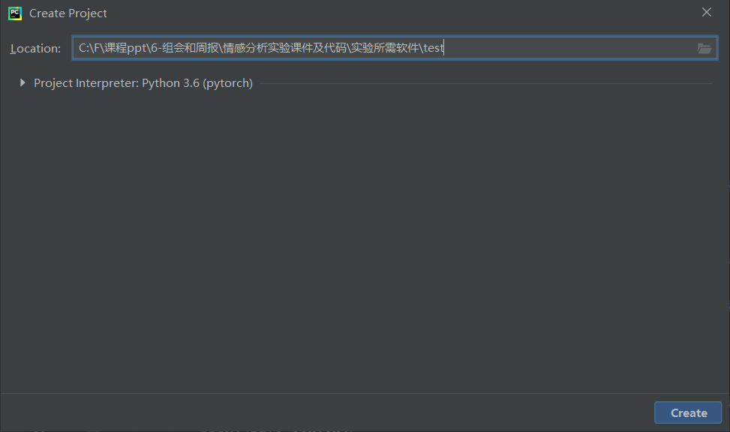
pycharm
3.pycharm简单使用
打开pycharm，依次点击File->New Project，弹出新建项目窗口，输入你的项目路径，点击右下角的create即可

Slide 23
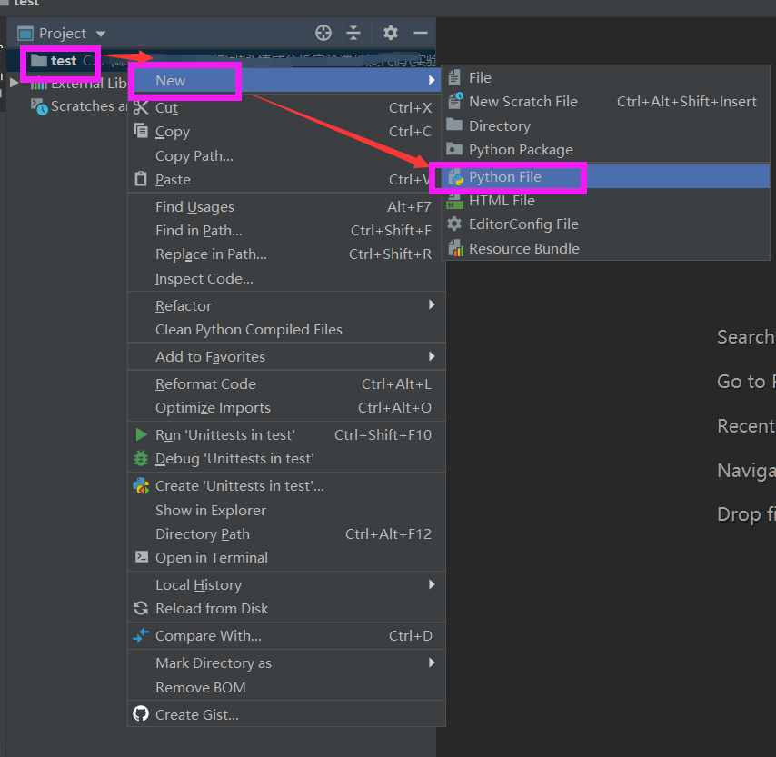
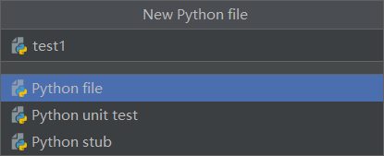
pycharm
3.pycharm简单使用
在新建的项目中，右击你的项目名，然后选择New，再选择Python File，然后输入文件名，敲键盘回车即可。

Slide 24
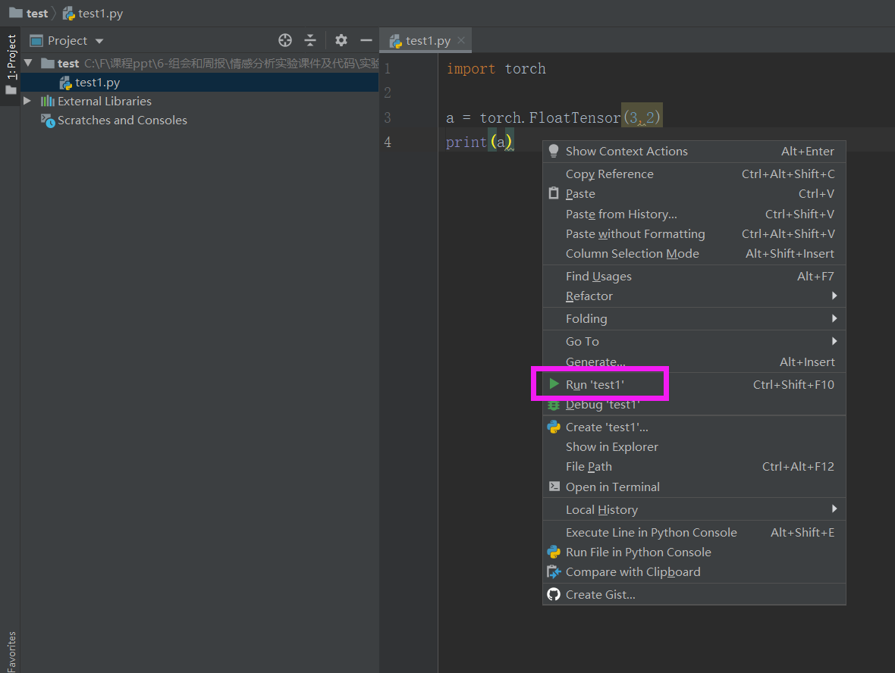
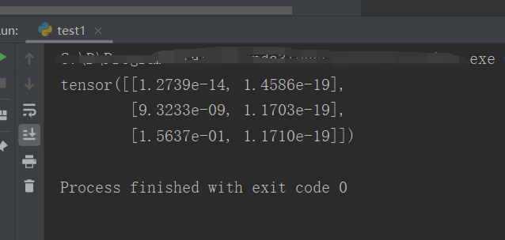
pycharm
3.pycharm简单使用
然后就可以写代码了，简单写两句，然后在代码的编辑区右击，选择Run开头的选项，然后就可以在屏幕下方看到运行结果了

Slide 25
本PPT参考资料
https://baike.baidu.com/item/anaconda/20407441?fr=aladdin
https://baike.baidu.com/item/PyTorch/24269838?fr=aladdin
https://pytorch.org/
https://mirror.tuna.tsinghua.edu.cn/help/anaconda/
https://www.zhihu.com/question/58033789

Slide 26
Q&A

